Slide 1
Méthodologie de la production d’applications
Mireille Blay-Fornarino
septembre 2017
https://mbf-iut.i3s.unice.fr/

Slide 2
Développeur ?
Avant-propos,
ou le pourquoi des cours Méthodologie et COO
Aujourd’hui
Notes:
Leur faire se poser la question de leur rôle….
Quand un programme ne marche pas…. C’est la faute de qui d’après vous???
et pour les « autres »?? la machine??
Puis voir si cela correspond à la nouvelle vision

Slide 3
Que pensez-vous de ?
Cher client,
nous étions très occupés et n'avons pas envoyé à temps notre reporting, nous en sommes désolé.
Malheureusement, au vu du temps restants et des projets parallèles à réaliser, nous pensons abandonner des versions planifiées dans les livrables.
Celles qui seraient impactées sont la 0.8 et la 0.7.
Concrètement l'objectif de notre groupe sera toujours atteint mais l'intégration finale avec les autres groupes sera fortement compromise et une couverture complète de tests ne pourra pas être assurer côté serveur (les tests côté client sont déjà abandonnés).
Nous aurions voulu respecter notre cahier des charges initiales ainsi que notre liste de livrables. Malheureusement le manque de temps joue toujours en notre désavantage.

Slide 4
Que pensez-vous de ?
Cher client,
Vous nous avez commandé le 1er janvier une voiture neuve. Comme beaucoup d'autres clients nous ont aussi commandé des voitures, nous avons pris du retard. Nous en sommes désolés. Cependant la voiture coûte toujours le même prix.
Nous comptons finir à temps l'assemblage, avec la plupart des options que vous avez demandées, sauf certaines (référez-vous à la liste des versions prévues pour savoir lesquelles seront manquantes).
Cependant, nous n'avons pas encore fait les essais moteur, et nous n'aurons pas le temps de faire les essais routiers non plus.

Slide 5
Amazon’s maxim : « you build it, you run it »
Perhaps the apogee of decentralised governance is the build it / run it ethos popularised by Amazon. Teams are responsible for all aspects of the software they build including operating the software 24/7. Devolution of this level of responsibility is definitely not the norm but we do see more and more companies pushing responsibility to the development teams. Netflix is another organisation that has adopted this ethos[11]. Being woken up at 3am every night by your pager is certainly a powerful incentive to focus on quality when writing your code. These ideas are about as far away from the traditional centralized governance model as it is possible to be.
Martin Fowler, 2014, Microservices
https://martinfowler.com/articles/microservices.html
Notes:
Ethos = philosophie
La responsabilité s’aggrave…
Vous pensez que ce n’est qu’un cas à part?

Slide 6
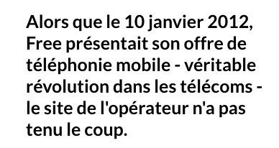
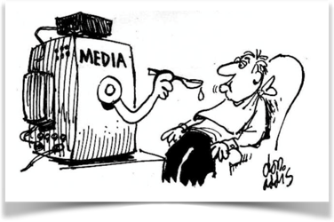
L'histoire secrète du lancement chaotique de Free Mobile
C'est alors que l'équipe d'ingénieurs est convoquée par le tout-puissant directeur technique de Free. Leurs options sont simples: accepter une rupture conventionnelle ou s'exposer à un licenciement pour faute grave. Plusieurs membres de l'équipe acceptent de partir contre un chèque, mais le développeur incriminé refuse. Il est mis à pied, son badge et son accès à sa messagerie professionnelle sont désactivés et il reçoit quelques jours plus tard un courrier qui lui notifie son licenciement pour faute grave. L'ingénieur n'entend pas en rester là, et décide dans la foulée d'attaquer Free devant le conseil des Prud'hommes.
Free tient en effet pour responsable l'équipe d'ingénieurs chargée de la conception du site internet dédié aux abonnements. D'après l'opérateur, l'un des développeurs a pris la liberté de modifier plusieurs lignes de code, quelques heures seulement avant la mise en ligne du site internet. Et ce alors que des tests concluant avaient été réalisés la veille du lancement de Free mobile.
http://bfmbusiness.bfmtv.com/entreprise/l-histoire-secrete-du-lancement-rate-de-free-mobile-1072525.html
Notes:
Attention vérité ou mensonge? En tous cas, le développeur n’est plus qq d’irresponsable qui fait ce qu’il peut pour faire fonctionner la machine…

Slide 7
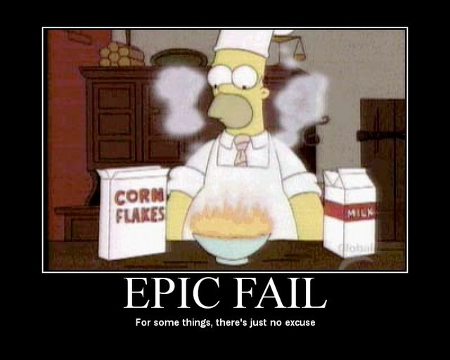
Si on résume …

Slide 8
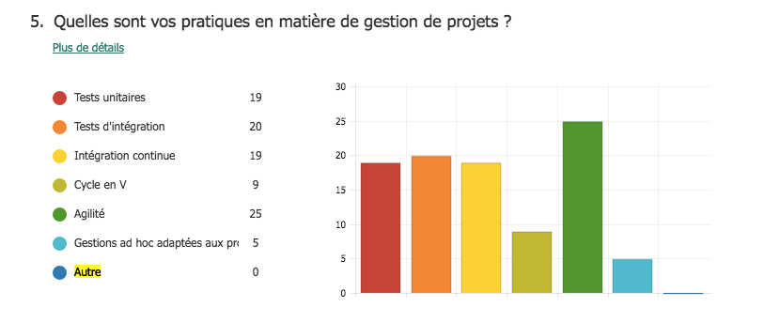
Sondage de mars à Juin 2017 auprès des entreprises de la région

Slide 9
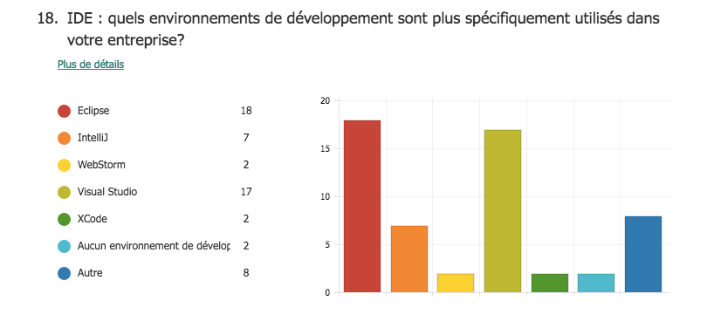
Sondage de mars à Juin 2017 auprès des entreprises de la région

Slide 10
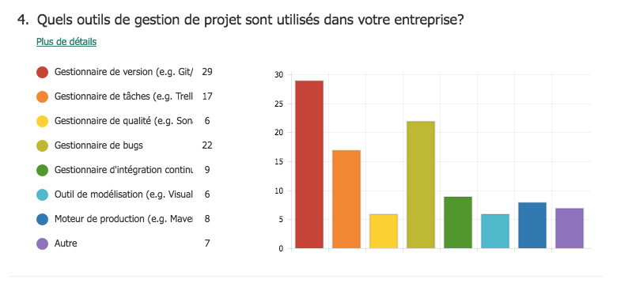
Sondage de mars à Juin 2017 auprès des entreprises de la région
Autres = outils spécifiques, sharePoint, Rally, Redmine

Slide 11
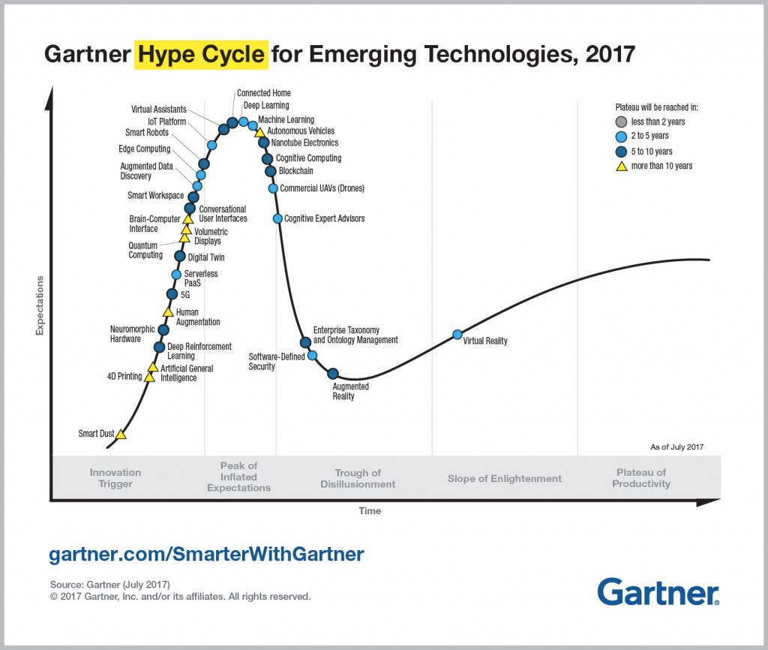
http://www.gartner.com/smarterwithgartner/top-trends-in-the-gartner-hype-cycle-for-emerging-technologies-2017/

Slide 12
Objectifs
O1 : Analyser les besoins pour la conception et l’évolution des systèmes d’information dans une organisation
O2 : Organiser et gérer un projet
Approche par les méthodes Agiles
Notes:
QUE SAVEZ-VOUS???

Slide 13
Organisation des TDS
Des équipes de 4 étudiants maximum
Un chef de projet par groupe.
1 étude de cas : Escape IUT!
3 phases, avec des livrables attendus et annoncés!
Analyse
3 octobre
Réalisation en 2 Sprints
Fin du Premier Sprint (Développement en équipes)
semaine du 7 novembre
Fin du 2nd Sprint (Intégration dans les groupes)
semaine du 11 décembre

Slide 14
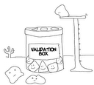
Livrable*
se conforme aux exigences données dès le 1e jour !
a une forme professionnelle!
est rendu à l’heure. Les retards sont automatiquement sanctionnés.
est évalué par les pairs et les enseignants
sert à faire avancer le projet.
Too late !
* En gestion de projet informatique, un livrable désigne tout composant matérialisant le résultat d'une prestation de réalisation (production ou TMA) à la Direction des Systèmes d'Information (DSI), c'est-à-dire toute production émise par le titulaire au cours du projet : document, courrier, module de code logiciel (wikipedia)

Slide 15
Evaluation du module
Trois notes de contrôle continu de coefficient 1
Notes obtenues au livrable 1
Notes obtenues au livrable 2
Notes obtenues au livrable 3

Slide 16
Evaluation du module
Bonus
Des QCMs
Des cours préparés par les étudiants
Vous choisissez les thèmes et on en discute, si le thème est accepté,
Vous préparez le cours ….
précisez sa durée (forcément inférieure à 1h)
Vous faîtes la présentation.

Slide 17
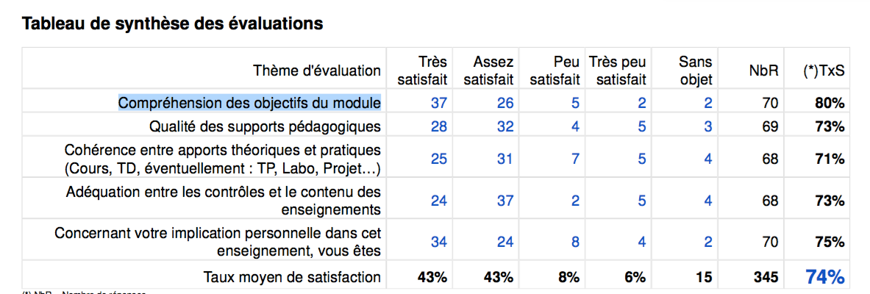
Retours de l’an dernier

Slide 18
Quelques commentaires & Discussions
Mettre en place le GIT a été un vrai cauchemar...
Des problèmes d’organisation….
ce module a vraiment réussi à nous montrer les difficultés d'un gros projet d'équipe, tout en nous apprenant à mieux gérer nos tâches.
Mme Blay a assuré. Le projet était vraiment vraiment cool (on oublie encore une fois les étudiants qui en foutent pas une ou qui font couler le projet). La soutenance au top.
Le seul point négatif est le manque d'homogénéité concernant la difficulté de réalisation des différents services
Nous n'avons compris que trop tard la réalisation du projet IUT Go... Dommage, nous étions motivés beaucoup trop tard.
Manque de collaboration entre les professeurs du module
Étant autant livré a nous même pour cette première fois, ce fut assez difficile
Très bon sujet et très bonne implication de la part de Mme Blay
Les cours n'étaient pas très faciles à comprendre théoriquement, mais une fois que nous les avions compris et appliqué au moins une fois, ils devenaient intéressants et se montraient utiles.

Slide 19
Outils associés
La forge de l’IUT étendue avec un KANBAN
Les outils utilisés en COO avancé :
Modelio, IntelliJ/Eclipse, Junit, (Maven), ….
Toutes les informations sont sur le site web qui est la référence !

Slide 20
Comprendre le client?
Communiquer?
Un P.O (« Picture Owner ») communique, de manière verbale et en moins de 90s, sa vision du dessin.
En même temps, une équipe de dessinateurs (les autres étudiants) dessinent ce qu’ils comprennent des exigences du PO.
Le PO lit d’abord le titre de la scène. A partir de ce moment, il a 90 secondes pour décrire la scène aux dessinateurs. Il peut s’exprimer comme il le souhaite, sans restriction de vocabulaire mais ne peut ni faire de gestes, ni regarder les dessins en cours.
Les dessinateurs doivent représenter la scène décrite par le PO. Il ne doivent ni parler, ni de manière générale, interagir avec le PO ou les autres dessinateurs.
Dès que le temps est écoulé, les dessinateurs posent leurs crayons et le PO interrompt sa description.
Chaque dessinateur passe son dessin à son voisin. Chaque dessinateur se trouve ainsi avec le dessin d’un autre joueur et le pose bien visible devant lui. Les dessinateurs changent de casquette et deviennent des Inspecteurs Qualité.
L’enseignant énumère un à un dans l’ordre, chacun des dix critères, en indiquant bien les numéros.
Pour chaque critère, les juges doivent apprécier s’il est respecté ou non.
Durant cette phase, seul le PO est autorisé à consulter la carte scène. Le PO ne doit pas intervenir dans les décisions des juges. Il ne peut ni aider à clarifier un critère, ni montrer le dessin original de la scène. La décision du juge est inattaquable.
3) Score :
Chaque dessinateur marque 1 point par critère respecté. Le PO gagne 1 point pour chaque critère qui a été respecté par au moins au dessinateur. Si plusieurs dessinateurs ont respecté un même critère, le PO ne marque quant même qu’un seul point.
4) Fin :
Le PO ou l’enseignant révèle ensuite le dessin original (au vidéoprojecteur ça serait le top :)) et on en tire les enseignements ! On peut également rejouer selon le temps qu’il reste avec une autre image.
Enseignement :
Les échanges entre entre un Product Owner et une équipe de développeur afin de comprendre la vision client et donc produire ce qui est attendu ! Une communication uni-directionnelle PO -> Développeurs ne peut pas fonctionner.
les dessinateurs ne doivent pas voir le dessin.

Slide 21
Comprendre le client?
Communiquer?
1. Chaque dessinateur passe son dessin à son voisin. Chaque dessinateur se trouve ainsi avec le dessin d’un autre joueur et le pose bien visible devant lui.
2. Les dessinateurs deviennent des Inspecteurs Qualité.
3. L’enseignant énumère un à un dans l’ordre, chacun des dix critères, en indiquant bien les numéros.
Pour chaque critère, les Inspecteurs doivent apprécier s’il est respecté ou non.
Durant cette phase, seul le PO est autorisé à consulter la carte scène. Il ne doit pas intervenir dans les décisions des inspecteurs. Il ne peut ni aider à clarifier un critère, ni montrer le dessin original de la scène. La décision d’un inspecteur est inattaquable.
Chaque dessinateur marque 1 point par critère respecté.
Le PO gagne 1 point pour chaque critère qui a été respecté par au moins au dessinateur. Si plusieurs dessinateurs ont respecté un même critère, le PO ne marque quant même qu’un seul point.

Slide 22
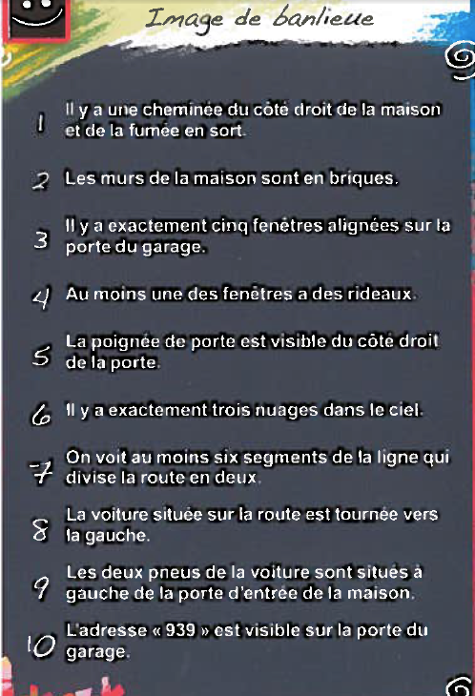

Slide 23
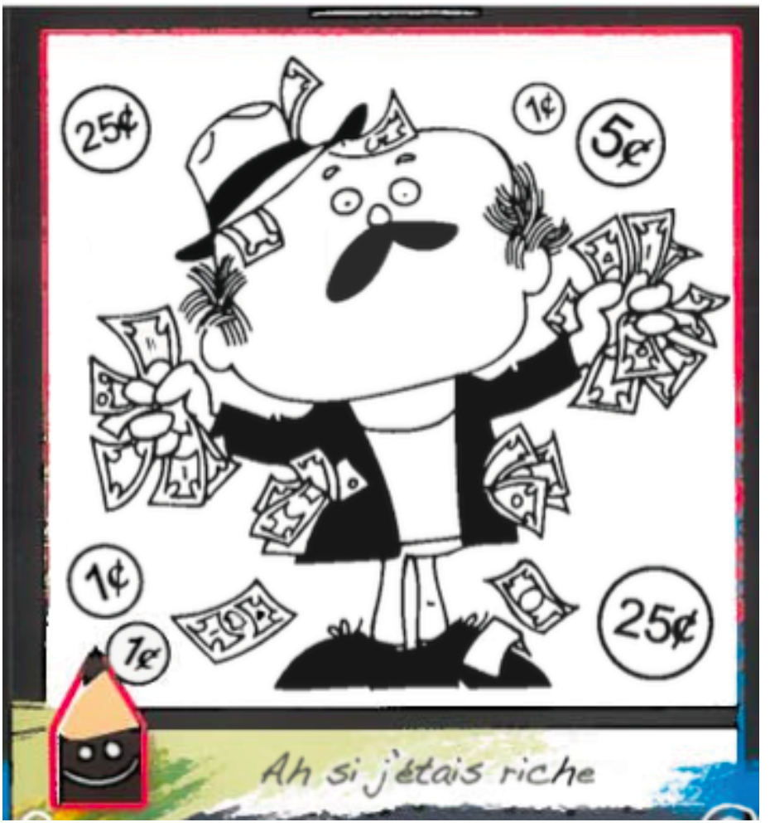

Slide 24
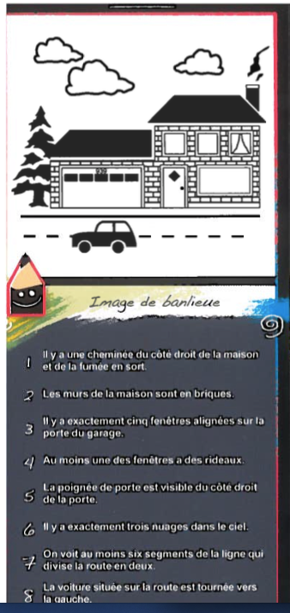

Slide 26
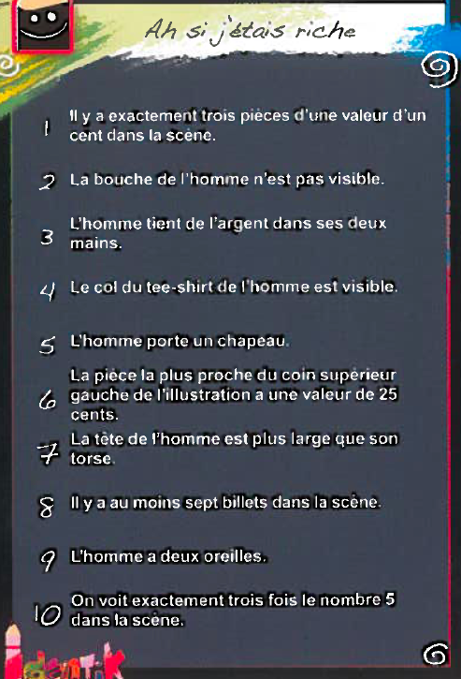
Notes:
voir le fichier « Cartes et critères d’acceptation.pdf »

Slide 28
Que faudrait-il faire pour améliorer les résultats?
Notes:
Les échanges entre entre un Product Owner et une équipe de développeur afin de comprendre la vision client et donc produire ce qui est attendu ! Une communication uni-directionnelle PO -> Développeurs ne peut pas fonctionner.

Slide 29
User Stories

Slide 30
Retrospective rapide
Qu’avez-vous appris dans ce cours ?
Que retenez-vous de ce jeu ?
Notes:
Les échanges entre entre un Product Owner et une équipe de développeur afin de comprendre la vision client et donc produire ce qui est attendu ! Une communication uni-directionnelle PO -> Développeurs ne peut pas fonctionner.
Le PO doit donner ses critères d’acceptation donc il doit les obtenir du « client ».
Les user stories répondent à cela.
Avant de passer à l’agilité une petite emphase.

Slide 31
Au programme : le pilotage d'un projet agile, les usagers au coeur de la conception du site, l'animation en mode agile d'une large équipe fonctionnelle, les pratiques pour assurer la propriété collective du code applicatif, les principes devops clés pour mettre « sereinement » en production toutes les 2 semaines. Le dernier point abordé, loin d'être le moindre mais souvent négligé dans les développements de sites web, concernait l'intégration native des normes d'accessibilité dans Service-public.fr.
Entièrement refondu depuis un an, le site Service-Public.fr reçoit chaque mois en moyenne 20 millions de visites, avec des variations saisonnières. Sa refonte, entreprise début 2015 avec le concours d'Octo Technology, a été réalisée en 9 mois et l'évolution du site avec l'ajout de nouvelles fonctionnalités se poursuit maintenant en intégration continue….
http://www.cio-online.com/actualites/lire-service-publicfr-refondu-en-mode-agile-avec-integration-continue-8979.html?utm_source=email-cio&utm_medium=email&utm_campaign=Newsletter
Notes:
Objectif : a la fin du module vous devez comprendre tous les mots et savoir dans votre chaire ce que cela veut dire.

